Slide 1
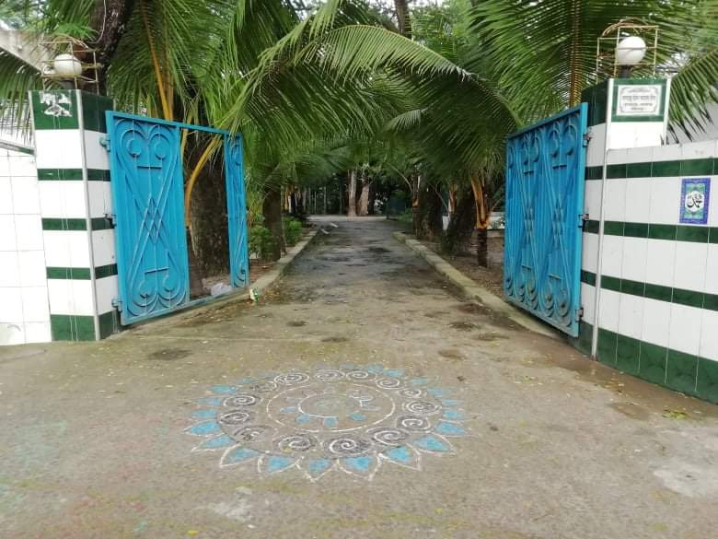
সামসুন্নাহার বালিকা উচ্চ বিদ্যালয় ও কলেজ ভেদরগঞ্জ, শরীয়তপুর। স্থাপিতঃ ২০১১ খ্রি. প্রতিষ্ঠাতাঃ মনোয়ারা সিকদার

Slide 2
মাল্টিমিডিয়া ক্লাসে সবাইকে স্বাগতম।।

Slide 3
পরিচিতি
রূপায়ণ হালদার
সহকারী শিক্ষক (কম্পিউটার)
সামসুন্নাহার গার্লস স্কুল এন্ড কলেজ
ভেদরগঞ্জ, শরীয়তপুর।
মোবাইলঃ ০১৭৫৮৫০৪৬৫০
ইমেইলঃ ribbed1990@gmail.com
বিষয়ঃ ভূগোল ও পরিবেশ
শ্রেণিঃ নবম ও দশম
অধ্যায়ঃ চতুর্দশ
পাঠঃ বাংলাদেশের প্রাকৃতিক দুর্যোগ
সময়ঃ ৪৫ মিনিট
তারিখঃ ০১/০৮/২০২১

Slide 5
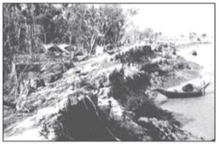
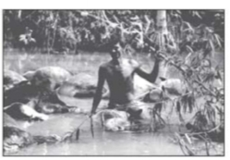
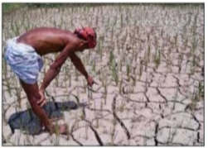
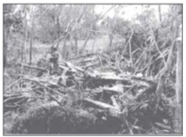
নিচের ছবিগুলো লক্ষ্য করি……….

Slide 6
শিখনফল
এ অধ্যায় পাঠ শেষে শিক্ষার্থীরা………… ১। প্রাকৃতিক দুর্যোগ কাকে বলে তা বর্ণনা করতে পারবে। ২। বাংলাদেশের প্রাকৃতিক দুর্যোগগুলো কি কি? তা ব্যাখ্যা করতে পারবে। ৩। প্রাকৃতিক দুর্যোগ এর কারণ ব্যাখ্যা করতে পারবে। ৪। প্রাকৃতিক দুর্যোগের কবল থেকে কিভাবে পরিত্রাণ পাওয়া যাবে? তার উপায় বিশ্লেষণ কর‍্যে পারবে।

Slide 7
প্রাকৃতিক দুর্যোগ কাকে বলে?.......
প্রাকৃতিক দুর্যোগ হলো একপ্রকারের প্রাকৃতিক ঘটনা, যাতে মানুষের আর্থ-সামাজিক ক্ষতি হয়ে থাকে। যদিও তা স্বাভাবিক প্রাকৃতিক ঘটনা হিসেবেই ঘটে থাকে, তবে অনেক ক্ষেত্রে মানুষের কাজ-কর্মের প্রভাবে প্রাকৃতিক ভারসাম্য নষ্ট হওয়ায় এরকম ঘটনা ঘটে থাকে। সাধারণ ভাষ্যে, প্রাকৃতিক দুর্যোগ হলো স্বাভাবিক প্রাকৃতিক নিয়মের ব্যতিক্রম।

Slide 8
দুর্যোগ কত প্রকারের?
২ প্রকার
প্রাকৃতিক
অপ্রাকৃতিক

Slide 9
বাংলাদেশের প্রাকৃতিক দুর্যোগগুলো
বন্যা
খরা
ঝড়
ঘূর্ণিঝড় বা টর্নেড
বজ্রবিদ্যুৎসহ বৃষ্টি
কালবৈশাখী ঝড়
জলোচ্ছ্বাস
ভূমিকম্প
সুনামি
ভূমিধ্বস
নদীভাঙন
আর্সেনিক দূষণ
সিঙ্কহোল
তুষারঝড়

Slide 10
তবে বাংলাদেশের দুর্যোগ গুলোর শতকরা ৯৮ ভাগই প্রাকৃতিক দুর্যোগ।

Slide 11
একক কাজ
১। প্রাকৃতিক দুর্যোগ কাকে বলে?
২। ১০ টি প্রাকৃতিক দুর্যোগের নাম লিখ।

Slide 12
বাংলাদেশের কয়েকটি প্রাকৃতিক দুর্যোগের বর্ণনাঃ

Slide 13
বন্যা………….
যখন কোন এলাকায় ভারি বর্ষণের ফলে পানি একই স্থানে অনেক দিন যাবত জমে থাকে। তখন তাকে বন্যা বলে।
তবে, বন্যা সাধারণত কিছুদিন বা ক্ষণস্থায়ী হয়ে থাকে। তবে, যথাযথ ড্রেনেজ বা নদীপথ না পেল কিছু কিছু বন্যা কয়েক মাস বা কয়েক বছর পর্যন্ত স্থায়ী হতে পারে।
যেমন, যশোরের ভবদহ এলাকার বন্যা।

Slide 14
ঝড়
কোনো স্থানের বায়ুমণ্ডলে কোনো কারণে বায়ু গরম হয়ে গেলে তা উপরে উঠে যায়, এবং সেই শূণ্যস্থান পূরণ করতে আশেপাশের বাতাস তীব্র বেগে ছুটতে শুরু করে। সাধারণত প্রচণ্ড গরমের সময় কোনো স্থানে এরকম ঘটনা ঘটতে দেখা যায়। আর এরকম তীব্র বায়ুপ্রবাহকে ঝড় বলা হয় এবং এর ফলেই ক্ষতিগ্রস্ত হয় বিভিন্ন মানববসতি। সাধারণত এরকম ঝড়ের সাথে অনুষঙ্গ হিসেবে উপস্থিত হয় স্থলঘূর্ণিঝড় বা টর্নেডো, কিংবা বজ্রবিদ্যুৎ। উত্তর গোলার্ধের দেশ বাংলাদেশে সাধারণত বাংলা বৈশাখ মাসে প্রচণ্ড গরমের সময় হঠাৎ করেই এজাতীয় ঝড় হতে দেখা যায়, যার স্থানীয় নাম কালবৈশাখী।

Slide 15
ঘূর্ণিঝড় (Cyclone)
ঘূর্ণিঝড়কে ইংরেজিতে বলে CYCLONE। এ শব্দটি এসেছে গ্রিক ‘KYKLOS’ থেকে। যার অর্থ হল COIL OF SNAKES বা সাপের কুণ্ডলী। সাইক্লোনের স্যাটেলাইট ছবি থেকে দেখা যায়, প্রচণ্ড গতিবেগসম্পন্ন বাতাস কুণ্ডলীর আকারে ঘুরপাক খাচ্ছে। অর্থাৎ নিম্নচাপজনিত কারণে যখন প্রচণ্ড গতিবেগে ঘূর্ণনের আকারে বাতাস বয়- তাকেই সাইক্লোন বা ঘূর্ণিঝড় বলে। আমেরিকাতে একে হারিকেন, দূরপ্রাচ্যের দেশগুলোতে টাইফুন এবং দক্ষিণ এশিয়াতে সাইক্লোন বলে। যেহেতু সাইক্লোন সৃষ্টি হয় গভীর সমুদ্রে, তাই এ সম্পর্কে বিস্তারিত জানা সহজসাধ্য নয়। তবে যে দুটি কারণ মূলত সাইক্লোন সৃষ্টিতে ভূমিকা রাখে, সেগুলো হল নিম্নচাপ ও উচ্চ তাপমাত্র।

Slide 16
ভূমিকম্প (Earthquaks)
ভূমিকম্প এর ইংরেজি শব্দ হল (Earthquaks). সাধারণত ভূঅভ্যন্তরে বিভিন্ন তাপ ও চাপের ফলে যখন ভূ-অভ্যন্তরীণ প্লেটগুলো সরে যায় এবং অন্য কোনও কারণে যখন পৃথিবী হঠাৎ কেপে উঠে বা ঝাকুনি খায়- তখন তাকে ভূমিকম্প বলে।

Slide 17
সুনামি (Tsunami)
জাপানি শব্দ সুনামি (Tsunami) দুটি শব্দের সমন্বয়ে গঠিত, যথা - সু (tsu) অর্থে পোতাশ্রয় ও নামি (nami) অর্থে তরঙ্গ অর্থাৎ সুনামি শব্দের অর্থ হল পোতাশ্রয় তরঙ্গ। সুনামি কে আবার seismic sea wave বা সামুদ্রিক ভূ কম্পীয় তরঙ্গও বলা হয়। সুনামি একপ্রকার শক্তিশালী ও ধ্বংসাত্মক প্রাকৃতিক বিপর্যয়।
সুনামি - সমুদ্রের নিচে প্রবল ভূমিকম্প বা বিধ্বংসী অগ্নুৎপাত জনিত কারণে নির্গত প্রবল শক্তির ফলে সমুদ্রের বিপুল জলরাশি হঠাৎ করে প্রবল বেগে সমুদ্র উপকূলের ওপর বিশাল ঢেউ এর আকারে আছড়ে পড়লে তাকে সুনামি বলে।

Slide 18
দলগত কাজ
দল ‘ক’
দল ‘খ’
বাংলাদেশের প্রাকৃতিক দুর্যোগগুলো সংগঠিত হওয়ার প্রধান কারণগুলি কি কি? তা বিস্তারিত লিখ।
বাংলাদেশের প্রাকৃতিক দুর্যোগগুলো সংগঠিত হওয়ার ফলে কি কি ক্ষতি সাধিত হয়? তা বিস্তারিত লিখ।

Slide 19
মূল্যায়ণ
১। সমুদ্রের তলদেশে ভূমিকম্প হলে নিচের কোনটি ঘটে?
ক. খরা
খ. বন্যা
গ. পাহাড় ধ্বস
ঘ. ঘূর্ণিঝড়
২। অতি সাম্প্রতিক কালে যে ঘূর্ণঝড়টি বাংলাদেশে
আঘাত হানে তার নাম ঘূর্ণঝড়……….
ক. মোরা
খ. বুলবুল
গ. ইয়াস
ঘ. ফণি

Slide 20
বাড়ির কাজ
দল ‘ক’
দল ‘খ’
বাংলাদেশের প্রাকৃতিক দুর্যোগগুলো থেকে পরিত্রাণের উপায় সমূহ লিখ।
তোমার এলাকায় সংগঠিত হয় এমন ২টি প্রাকৃতিক দুর্যোগের নামসহ বিস্তারিত লিখ।

Slide 21
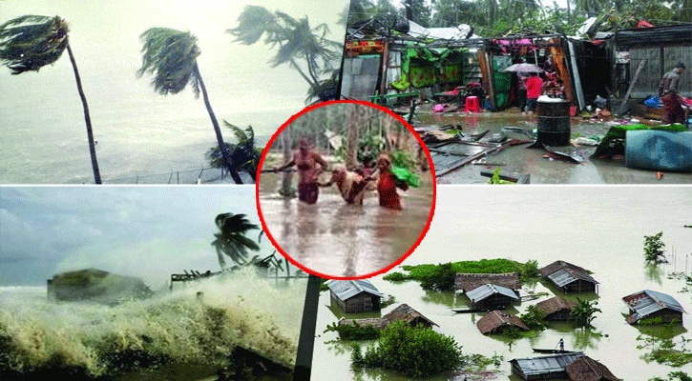
সবাইকে
ধন্যবাদ

